Slide 1
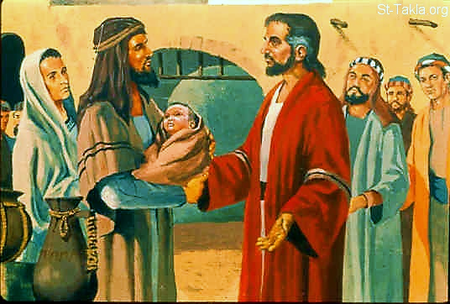

Unidad 7: El profeta Oseas
Estudio 23:
“El Amor Paternal de Dios”
(Oseas 11.1 a 12.14)
11 de junio de 2013
Iglesia Bíblica Bautista de Aguadilla
La Biblia Libro por Libro, CBP®
1

Slide 2
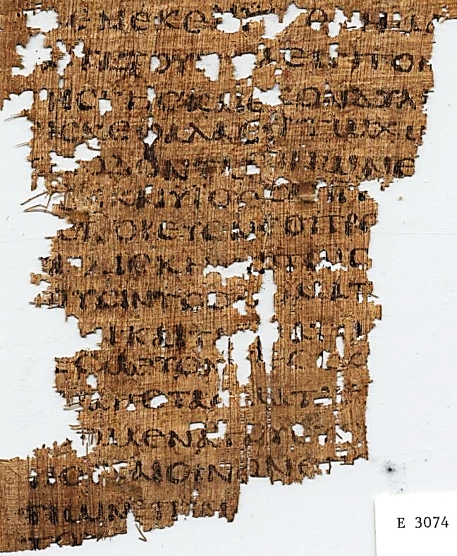
Contexto
Oseas
  11.1 a 12.14

Slide 3

Versículo Clave:
“Con cuerdas humanas los atraje, con cuerdas de amor; y fui para ellos como los que alzan el yugo de sobre su cerviz, y puse delante de ellos la comida.”
(Oseas 11.4, RVR60)

Slide 4
Bosquejo de Estudio
El amor paternal de Dios
  Oseas 11.1-4
El amor de Dios promete restauración
  Oseas 11.8-9
El amor de Dios corrige
  Oseas 12.2-9
El amor de Dios advierte el peligro
  Oseas 12.10-14

Slide 5
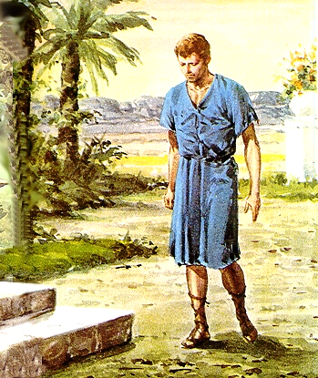
¿Pecado del hombre o amor de Dios? Oseas 11:1-11
Esta sección termina la segunda parte principal del libro de Oseas.
La unidad es paralela a 2:2–23.
Sin embargo, en este caso no es un asunto entre una pareja, sino que ahora se trata de un juicio contra un hijo contumaz y rebelde, una ofensa capital (vea Deuteronomio 21:18–21).
5

Slide 6
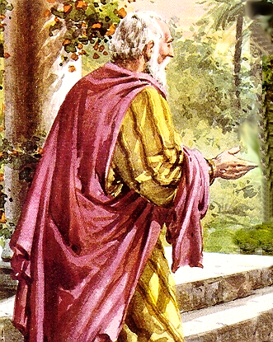
¿Pecado del hombre o amor de Dios? Oseas 11:1-11
Como en el cap. 3 se ofreció una invitación de reconciliación en un matrimonio roto, este pasaje también ofrece la posibilidad de una reconciliación entre padre e hijo.
El profeta nunca niega la realidad del pecado ni su efecto, no obstante, Oseas declara que el amor divino es más poderoso que el pecado.
El amor de Dios al fin triunfará.
6

Slide 7
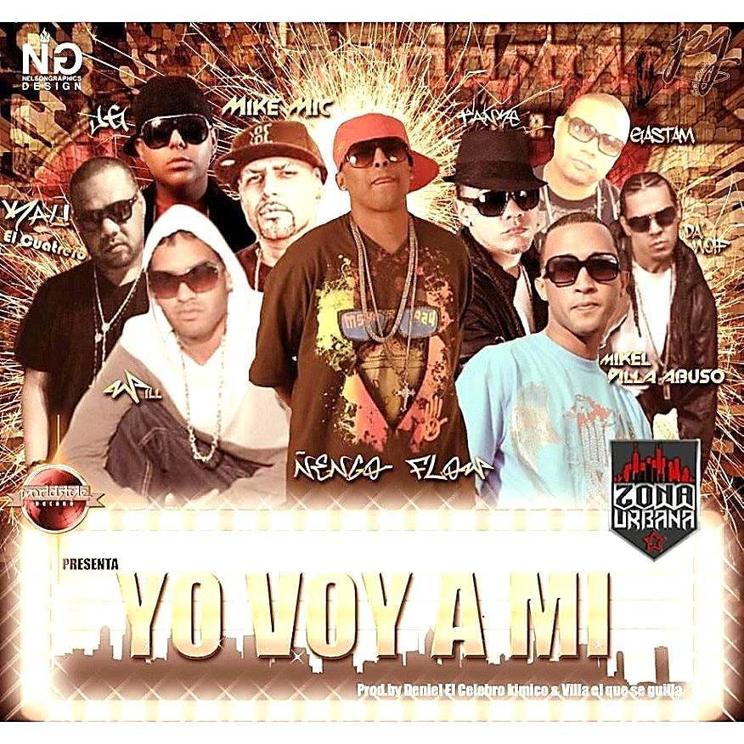
¿Jacob o Israel?
Oseas 11:12–12:14
Igual que los caps. 4–11, esta sección muestra la estructura de juicio (caps. 12 y 13) y luego esperanza (cap. 14).
El tema general de esta parte del libro se expresa en 11:12 y 12:1: Efraín es infiel a Dios y confía en sus propios engaños; también en sus capacidades para hacer alianzas con otros poderes y así sobrevivir.
7

Slide 8
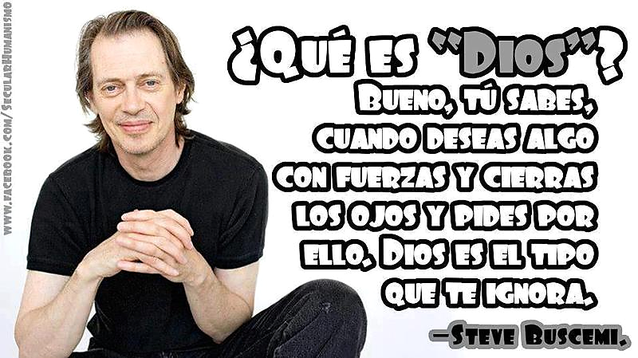
¿Jacob o Israel?
Oseas 11:12–12:14
“Dice el necio en su corazón: No hay Dios…”
(Salmo 14.1, RVR60)
8

Slide 9

¿Jacob o Israel?
Oseas 11:12–12:14
Confiar en sus propios esfuerzos es apacentarse de viento (v. 1a), o basar la vida en lo que no sostiene.
Los pactos políticos con Asiria y Egipto no pueden proveerle la vida a Israel.
“A mi manera”
9

Slide 10
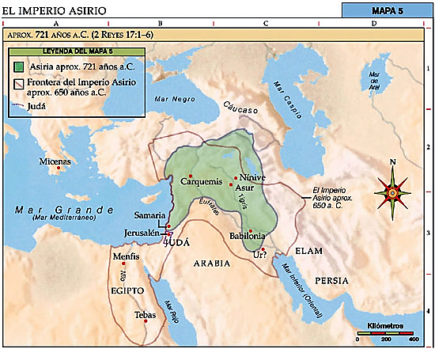

Slide 11
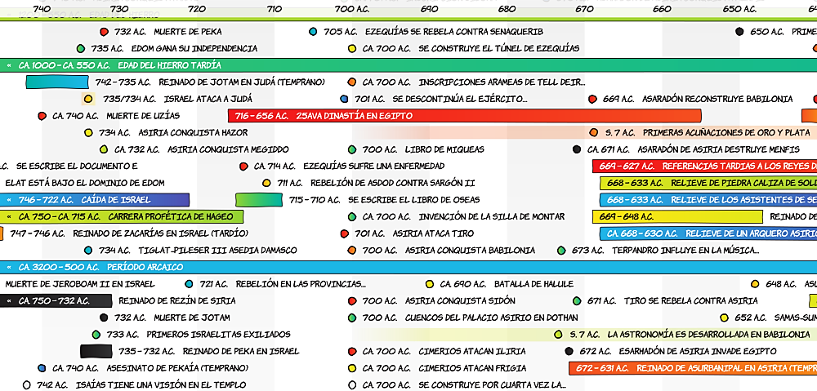
Eventos de la época de Oseas

Slide 12
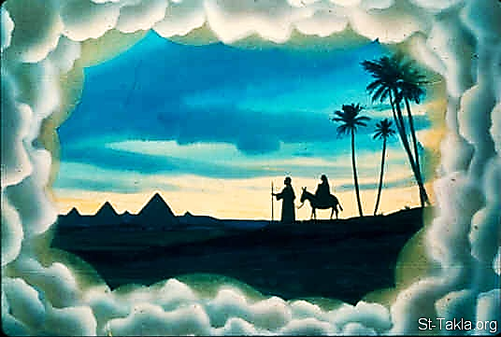
El amor paternal de Dios
Oseas 11.1-4
12

Slide 13
El amor paternal de Dios
Oseas 11.1-4
“Cuando Israel era muchacho, yo lo amé, y de Egipto llamé a mi hijo. Cuanto más yo los llamaba, tanto más se alejaban de mí; a los baales sacrificaban, y a los ídolos ofrecían sahumerios. Yo con todo eso enseñaba a andar al mismo Efraín, tomándole de los brazos; y no conoció que yo le cuidaba. Con cuerdas humanas los atraje, con cuerdas de amor; y fui para ellos como los que alzan el yugo de sobre su cerviz, y puse delante de ellos la comida.”
(Oseas 11.1–4, RVR60)
13

Slide 14
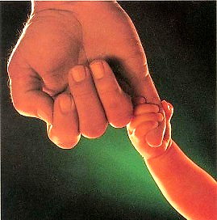
El amor paternal de Dios
Oseas 11.1-4
11:1–2. De nuevo el Señor evocó la historia temprana de Israel para contrastar el pasado con el presente (vea 9:10; 10:1).
Al principio, la relación del Señor con Israel había sido como la de un padre hacia un hijo (vea Éxodo 4:22–23 y Mateo 2:15).
El Señor manifestó su amor hacia la nación al rescatarla de Egipto (vea Deuteronomio 7:8; también Oseas 12:9, 13; 13:4).
14

Slide 15
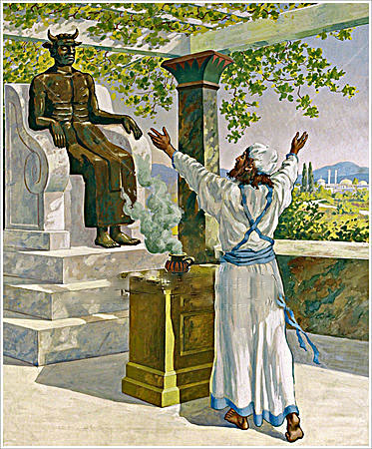
El amor paternal de Dios
Oseas 11.1-4
Sin embargo, cuando Dios instó al pueblo subsecuentemente a obedecer el pacto por medio de sus profetas (11:2), este lo desechó (vea Jeremías 7:25–26) y se volvió a los dioses falsos (vea 2 Reyes 17:13–17) incluyendo a los baales (vea Oseas 2:13, 17).
Oseas 11:2a dice: Cuanto más yo los llamaba (a través de los profetas) tanto más se alejaban (los israelitas) de mí.
15

Slide 16
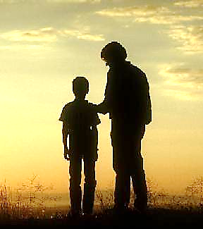
El amor paternal de Dios
Oseas 11.1-4
11:3–4. En esta porción se ilustra más la bondad de Dios hacia Israel.
Como el padre que pacientemente enseña a andar a su pequeño, así el Señor había ayudado y sustentado a Israel (vea Deuteronomio 1:31; Isaías 1:2).
Aunque no se diera cuenta de su intervención, le cuidaba, y también restauraría la fuerza de la nación después de los tiempos de juicio.
16

Slide 17
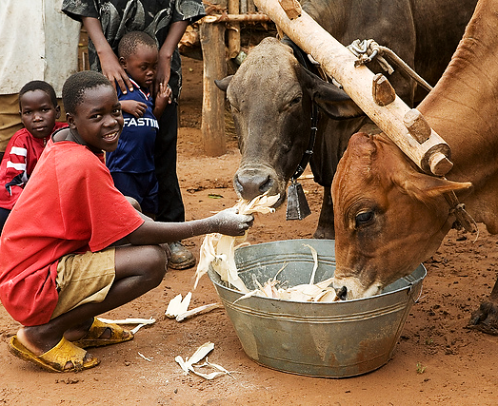
El amor paternal de Dios
Oseas 11.1-4
En 11:4 a Israel se le compara con una bestia de carga (vea 10:11) y al Señor con un amo que con cuidado (con amor; vea 11:1) la dirige y quita (o quizá reacomoda) su yugo para que ingiera con más comodidad la comida que bondadosamente le da.
El Señor trató a Israel con amor y compasión.
17

Slide 18
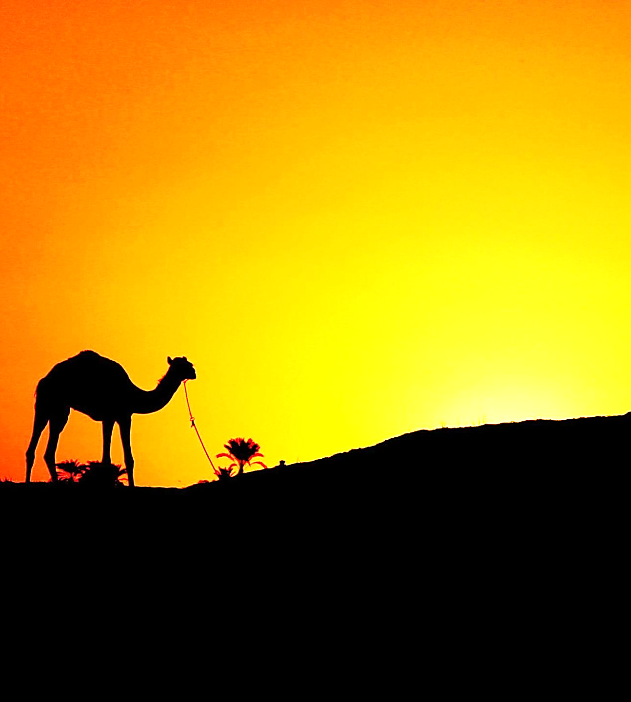
El amor paternal de Dios
Oseas 11.1-4
11:5–7. Sorprendentemente, Israel respondió a la bondad del Señor con ingratitud (vea vv. 2, 3b), porque cuando lo llamó al arrepentimiento por medio de sus profetas, se negó a hacerlo (vea v. 7).
Por ello le sobrevendría el castigo en forma de derrota militar y exilio (vv. 5a, 6).
De nuevo Egipto aparece como símbolo de esclavitud y exilio (vea 8:13; 9:3, 6).
18

Slide 19
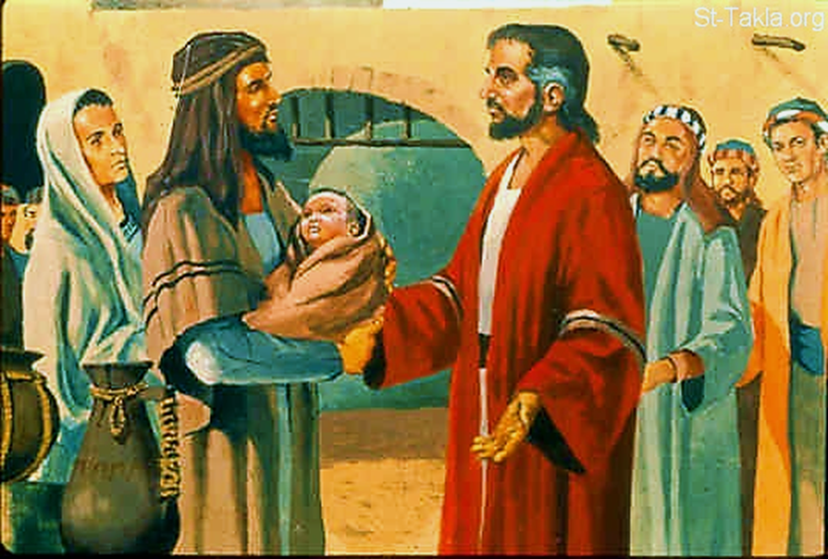
El amor de Dios promete restauración Oseas 11.8-9
19

Slide 20
El amor de Dios promete restauración Oseas 11.8-9
“¿Cómo podré abandonarte, oh Efraín? ¿Te entregaré yo, Israel? ¿Cómo podré yo hacerte como Adma, o ponerte como a Zeboim? Mi corazón se conmueve dentro de mí, se inflama toda mi compasión. No ejecutaré el ardor de mi ira, ni volveré para destruir a Efraín; porque Dios soy, y no hombre, el Santo en medio de ti; y no entraré en la ciudad.” (Oseas 11.8–9, RVR60)
20

Slide 21
El amor de Dios promete restauración Oseas 11.8-9
Como en las secciones anteriores, el mensaje de juicio de Oseas concluye con un súbito giro para hablar de mensaje de salvación (vea 1:10–2:1; 2:14–3:5; 5:15–6:3).
Estos versos no deben entenderse como una decisión de detener el castigo que se ha venido anunciando a través de todo el libro.
Mas bien, son la respuesta divina al sufrimiento y cautiverio de Israel.
Dios no lo abandonaría del todo, y los efectos de su ira serían aminorados por su compasión.
Finalmente, él traería a su pueblo del exilio.
21

Slide 22
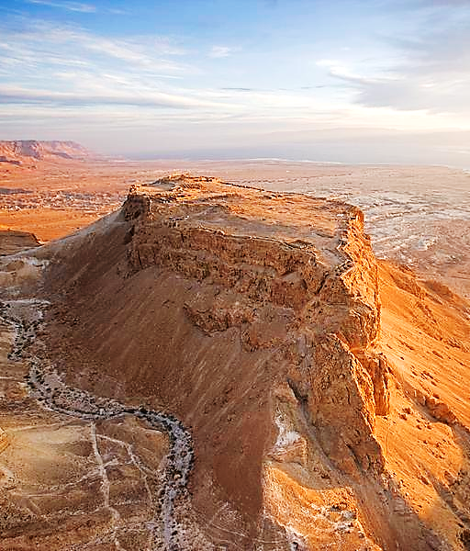
El amor de Dios promete restauración Oseas 11.8-9
11:8–9. En estos vv. se encuentra una de las expresiones más intensas de emoción divina en la Biblia.
Al reflexionar acerca del castigo que desataría sobre Israel, de pronto, Dios pronunció cuatro preguntas retóricas.
22

Slide 23
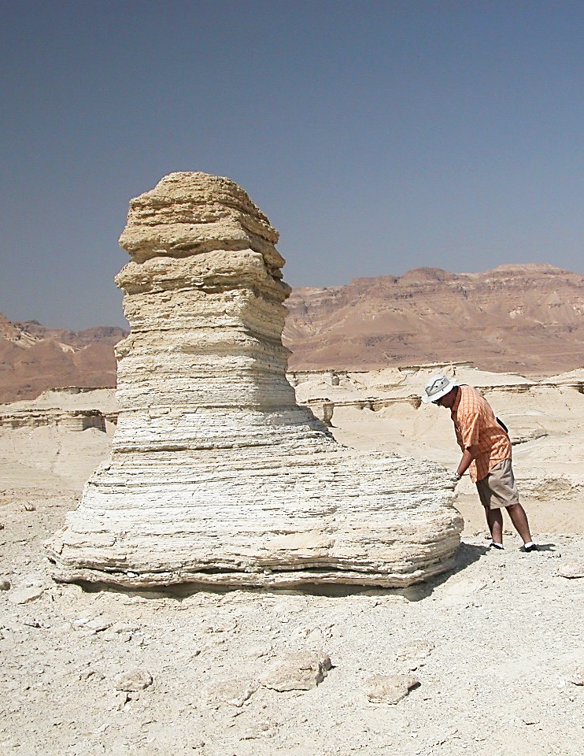
El amor de Dios promete restauración Oseas 11.8-9
Ellas indican que jamás abandonaría completamente a su pueblo.
Efraín, Adma y Zeboim que fueron aniquilados junto con Sodoma y Gomorra (Deuteronomio 29:23; vea Génesis 10:19; 14:2, 8), eran símbolo de la destrucción divina total.
23

Slide 24
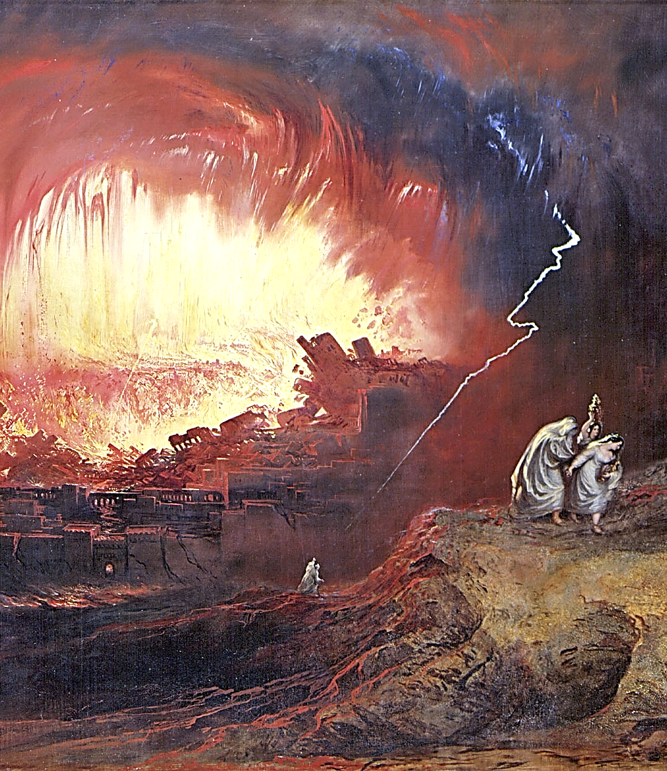
El amor de Dios promete restauración Oseas 11.8-9
Conmueve es la misma palabra (hāp̱ak) que se usa para describir la destrucción de esas ciudades (vea Génesis 19:25; Deuteronomio 29:23).
Israel no sería completamente ‘raído’ como sucedió con esas ciudades, más bien habría un cambio en el corazón de Dios.
24

Slide 25
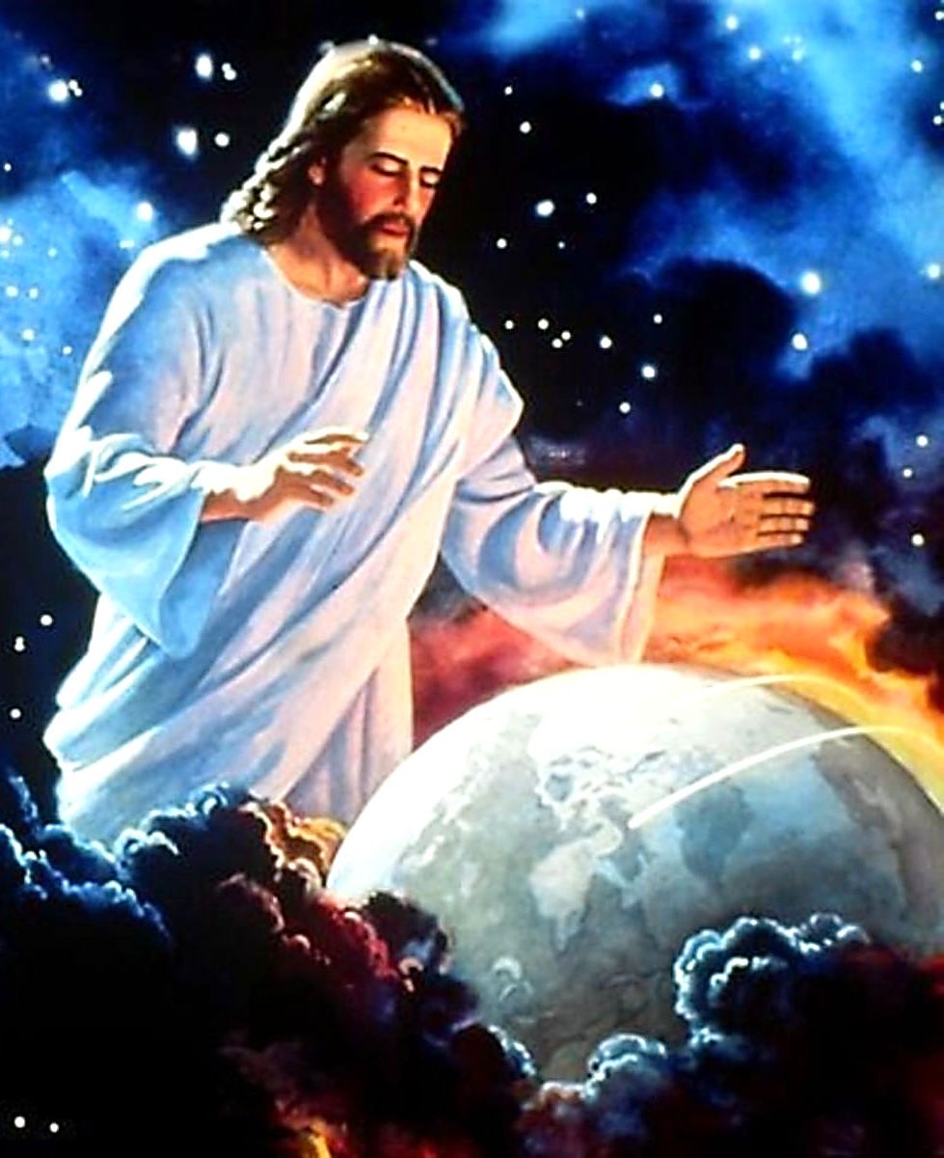
El amor de Dios promete restauración Oseas 11.8-9
En lugar de dar rienda suelta al ardor de su ira, brotaría la compasión divina.
La llama de su enojo sería remplazada por el fuego de su compasión.
¡Efraín nunca jamás sería castigado por Dios!
25

Slide 26
El amor de Dios promete restauración Oseas 11.8-9
Esa promesa es confiable porque la hizo el Santo (vea Oseas 11:12), que ha condescendido en habitar entre su pueblo (en medio de ti) y que, aún así, trasciende todo lo que es humano y falible (él no es hombre; vea 1 Samuel 15:29).
26

Slide 27
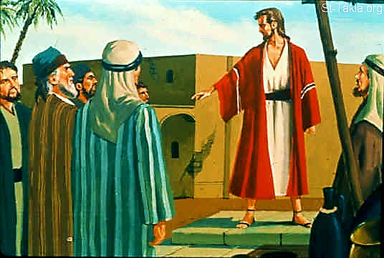
El amor de Dios corrige
Oseas 12.2-9
27

Slide 28
El amor de Dios corrige
Oseas 12.2-9
“Pleito tiene Jehová con Judá para castigar a Jacob conforme a sus caminos; le pagará conforme a sus obras. En el seno materno tomó por el calcañar a su hermano, y con su poder venció al ángel. Venció al ángel, y prevaleció; lloró, y le rogó; en Bet-el le halló, y allí habló con nosotros. Mas Jehová es Dios de los ejércitos; Jehová es su nombre…”
28

Slide 29
El amor de Dios corrige
Oseas 12.2-9
“…Tú, pues, vuélvete a tu Dios; guarda misericordia y juicio, y en tu Dios confía siempre. Mercader que tiene en su mano peso falso, amador de opresión, Efraín dijo: Ciertamente he enriquecido, he hallado riquezas para mí; nadie hallará iniquidad en mí, ni pecado en todos mis trabajos. Pero yo soy Jehová tu Dios desde la tierra de Egipto; aún te haré morar en tiendas, como en los días de la fiesta.” (Oseas 12.2–9, RVR60)
29

Slide 30
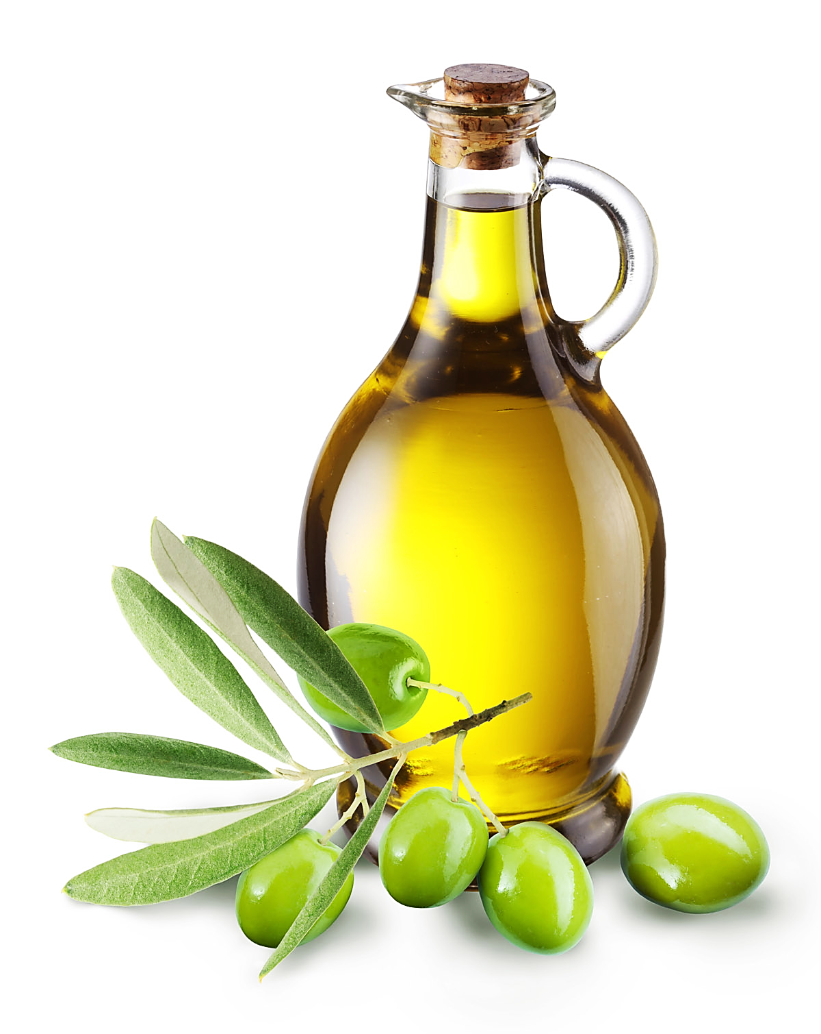
El amor de Dios corrige
Oseas 12.2-9
12:1–2. La infidelidad de Israel encontró expresión en la injusticia social (aumentó la mentira y destrucción; vea 4:2; 7:1) y en su pacto con Asiria y Egipto (vea 5:13; 7:8, 11; 8:8–9; 2 Reyes 17:3–4).
El aceite de oliva se usaba en la ceremonias de concertación de pactos o como símbolo de lealtad.
  ¡Se habían ido a hacer pactos con Egipto!
30

Slide 31
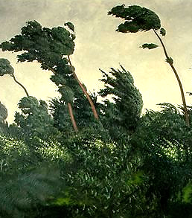
El amor de Dios corrige
Oseas 12.2-9
Todas esas acciones eran fútiles y autodestructivas para Israel, como sugieren las expresiones se apacienta de viento y sigue al viento solano (vea Oseas 8:7; 13:15).
El Señor había condenado (rîḇ, vea 4:1) a Judá y estaba a punto de castigarlo por sus malos actos.
31

Slide 32
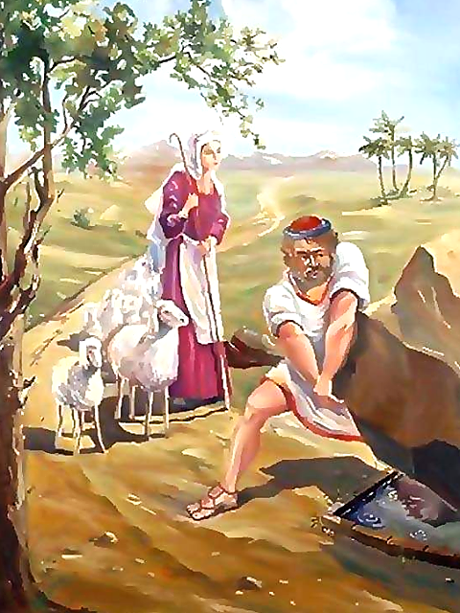
El amor de Dios corrige
Oseas 12.2-9
Antes de seguir desarrollando los temas de la culpabilidad y castigo de Israel (vea 12:9–13:16), Oseas recordó a la nación su necesidad de arrepentirse (12:5–6).
Para ello, extrajo una lección de la vida de Jacob (vv. 3–4).
32

Slide 33
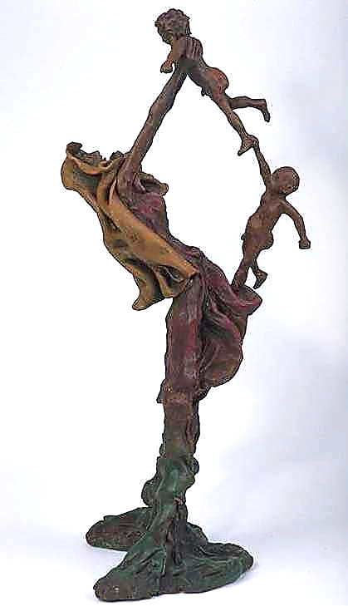
El amor de Dios corrige
Oseas 12.2-9
12:3–4. El nacimiento de Jacob proporcionó una pista acerca de la clase de persona que sería.
Al tomar a Esaú del calcañar (vea Génesis 25:26), prefiguró el engaño que utilizaría para quitarle a su hermano la bendición y primogenitura (vea Génesis 27:35–36).
Sin embargo, Jacob a fin de cuentas enfrentó un momento decisivo.
33

Slide 34
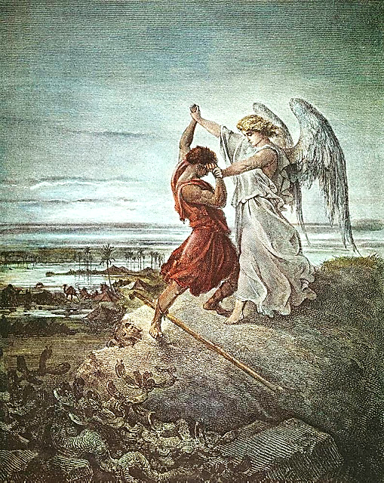
El amor de Dios corrige
Oseas 12.2-9
Cuando confrontó la posibilidad de morir a manos de Esaú a su regreso a Canaán, luchó con el ángel de Dios, no permitiendo que le dejara sino hasta recibir su bendición (Génesis 32:22–32).
Después, en Bet-el, donde tuvo un sueño algunos años antes (vea Genesis 28:10–22), Dios se le apareció de nuevo y le cambió el nombre a Israel.
Dios lo bendijo, y renovó su promesa pactal con él (vea Génesis 35:1–14).
34

Slide 35
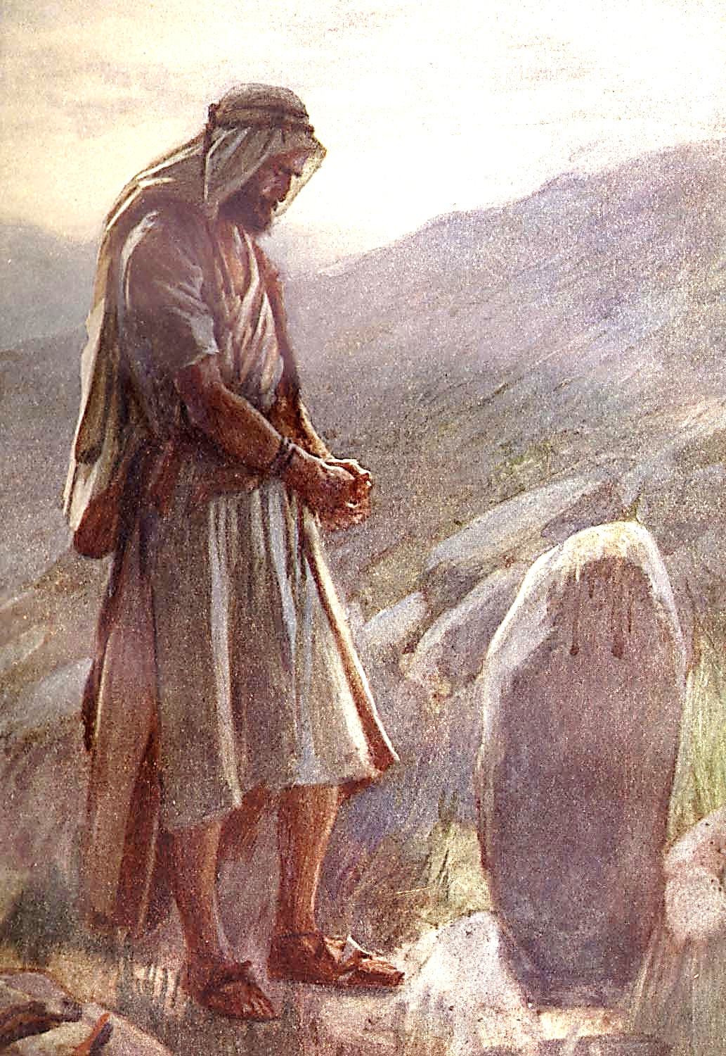
El amor de Dios corrige
Oseas 12.2-9
12:5–6. Como Jacob, la nación engañadora (vea 11:12) necesitaba regresar con lágrimas y clamor (vea v. 4): “tú pues, vuélvete a tu Dios”; a su jefe pactal, el Señor Todopoderoso.
El arrepentimiento genuino debía incluir misericordia (ḥeseḏ) y juicio, así como una dependencia total del Señor (en tu Dios confía siempre; vea Salmo 27:14), en lugar de confiar en sí mismo.
35

Slide 36
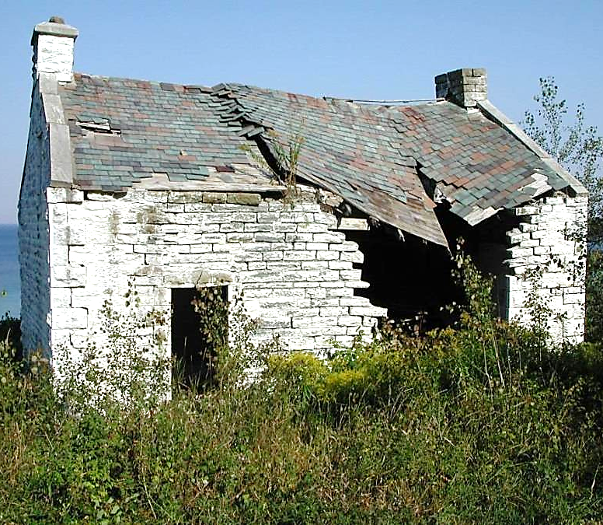
El amor de Dios corrige
Oseas 12.2-9
12:7–8. El arrepentimiento de Israel (v. 6) requería un cambio total de actitudes y en sus tratos con Dios.
La nación estaba llena de explotación económica (opresión, mirmâh; vea 11:12 para la misma palabra) orgullo, e insensibilidad a su pecado.
36

Slide 37
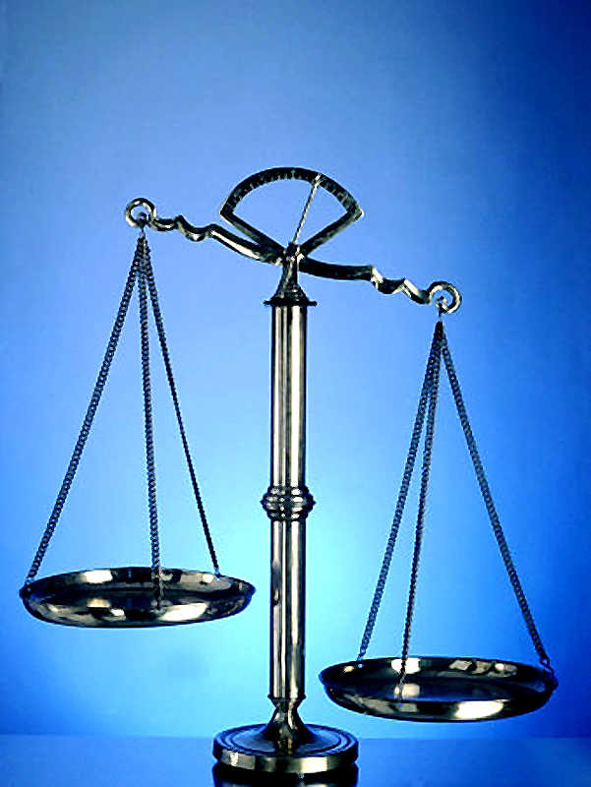
El amor de Dios corrige
Oseas 12.2-9
Pensaba que sus riquezas ocultarían su iniquidad.
El A.T. frecuentemente habla en contra de usar pesas alteradas para dar menos mercancía al comprador (vea Levítico 19:36; Deuteronomio 25:13–16; Proverbios 11:1; 16:11; 20:10, 23; Amós 8:5; Miqueas 6:11).
37

Slide 38
El amor de Dios corrige
Oseas 12.2-9
En v. 7, donde dice: “Es mercader que tiene en su mano peso falso, amador de opresión”, se puede traducir: “¡Canaán! en su mano son balanzas falsas, es amador de opresión”.
Así llama el profeta a Israel Canaán, palabra que significa mercader.
38

Slide 39
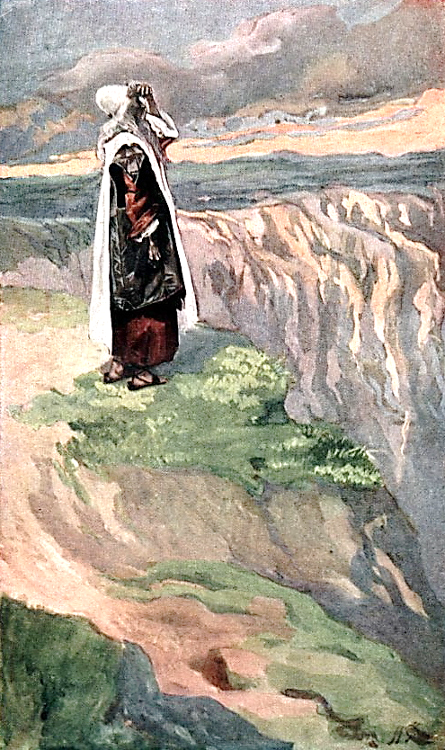
El amor de Dios corrige
Oseas 12.2-9
12:9. Pero el Señor no pasaría por alto tan descarada desobediencia e ingratitud.
Como su Dios, él había dirigido a la nación desde sus días en Egipto, conduciéndola por el desierto a la tierra prometida.
39

Slide 40
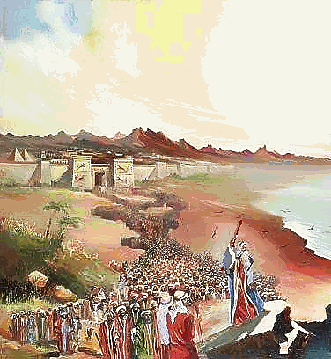
El amor de Dios corrige
Oseas 12.2-9
A raíz de su castigo inminente, la llevaría de nuevo al desierto a vivir en tiendas.
En el exilio se daría de nuevo la experiencia del desierto, la cual los judíos celebraban con las fiesta de los tabernáculos (vea Levítico 23:33–43).
40

Slide 41
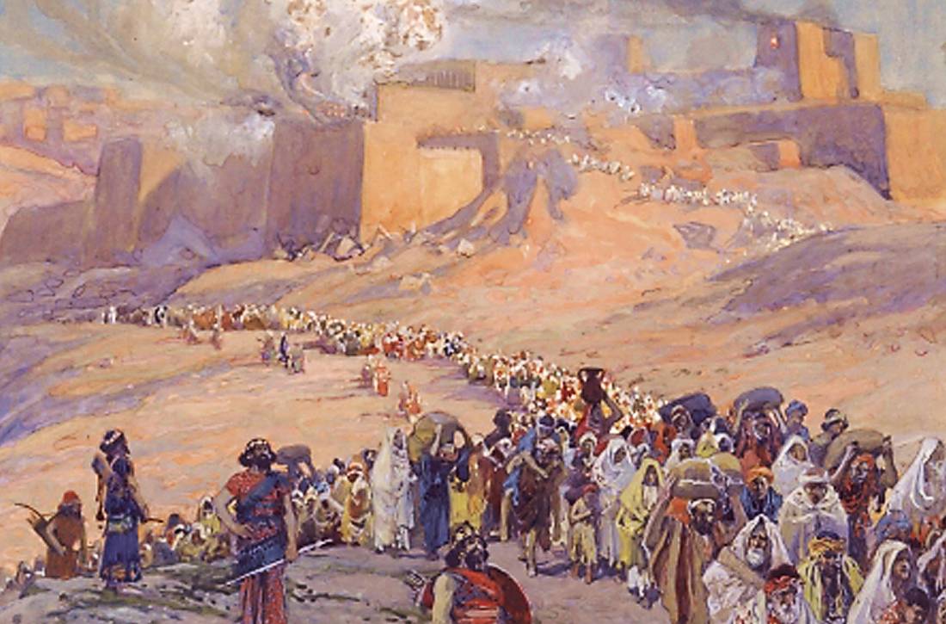
El amor de Dios corrige
Oseas 12.2-9
Esto era una advertencia sobre el nuevo cautiverio que vendría: Babilonia.
41

Slide 42
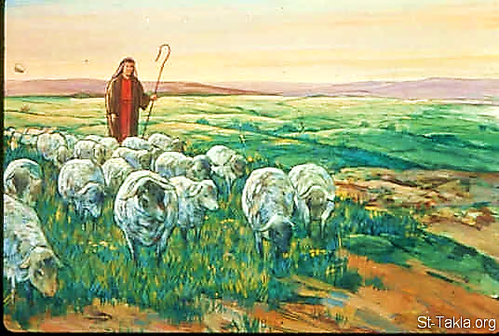
El amor de Dios advierte el peligro Oseas 12.10-14
42

Slide 43
El amor de Dios advierte el peligro Oseas 12.10-14
“Y he hablado a los profetas, y aumenté la profecía, y por medio de los profetas usé parábolas. ¿Es Galaad iniquidad? Ciertamente vanidad han sido; en Gilgal sacrificaron bueyes, y sus altares son como montones en los surcos del campo. Pero Jacob huyó a tierra de Aram, Israel sirvió para adquirir mujer, y por adquirir mujer fue pastor. Y por un profeta Jehová hizo subir a Israel de Egipto, y por un profeta fue guardado. Efraín ha provocado a Dios con amarguras; por tanto, hará recaer sobre él la sangre que ha derramado, y su Señor le pagará su oprobio.”
(Oseas 12.10–14, RVR60)
43

Slide 44
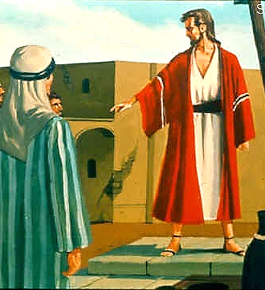
El amor de Dios advierte el peligro Oseas 12.10-14
12:10–11. Aunque el Señor había revelado su voluntad a Israel por sus profetas, el pueblo había repudiado esos mensajes; (vea 9:7 y el comentario de 11:2).
La iniquidad e hipocresía manifestadas en Galaad (vea 6:8) y Gilgal (vea 4:15; 9:15) sólo eran muestra de lo que pasaba en la nación.
44

Slide 45
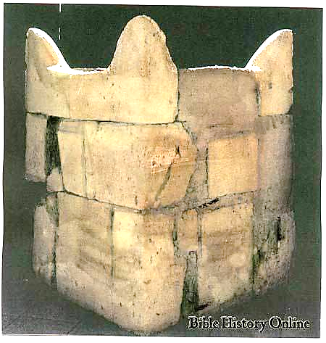
El amor de Dios advierte el peligro Oseas 12.10-14
En la invasión que vendría, los altares serían reducidos a montones de escombros (gallîm; vea 10:8, “los lugares altos … serán destruidos”).
El uso de esta expresión hebrea es un juego de palabras basado en el sustantivo Gilgal, en la repetición de los sonidos “g” y “l”.
Este es otro ejemplo de las técnicas poéticas de Oseas; Gilgal se convertiría en gallîm.
45

Slide 46
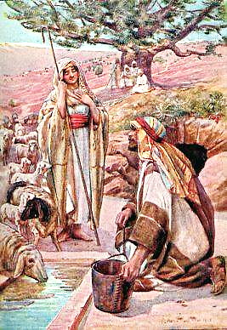
El amor de Dios advierte el peligro Oseas 12.10-14
12:12–13. Aquí se evoca de nuevo la bondad de Dios en el pasado.
Regresando a la experiencia de Jacob (vea vv. 3–4), Oseas recordó al pueblo su origen humilde.
Temporalmente el famoso patriarca vivió como refugiado y tuvo que pastorear ovejas para adquirir a su mujer (vea Deuteronomio 26:5).
46

Slide 47
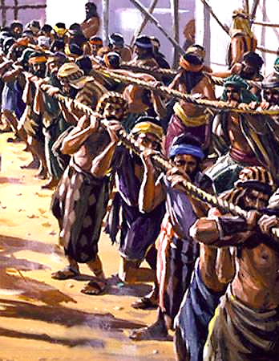
El amor de Dios advierte el peligro Oseas 12.10-14
Luego sus descendientes sirvieron a los egipcios hasta que Dios los sacó de Egipto (vea Oseas 11:1; 12:9; 13:4) y los protegió por medio de su profeta Moisés.
47

Slide 48

El amor de Dios advierte el peligro Oseas 12.10-14
12:14. Sin embargo, Israel había provocado la ira de Dios con su pecado.
Quizá aquí Oseas alude a la idolatría, porque kā‘as, el verbo que significa “provocar a ira” con frecuencia se usa para referirse a los ídolos (vea Deuteronomio 4:25; 9:18; 31:29; 32:16, 21; Jueces 2:12; 1 Reyes 14:9, 15).
En respuesta a esto, el Señor no lo perdonaría sino que le pagaría su oprobio y retribuiría su maldad (vea Oseas 10:2; 13:12, 16).
48

Slide 49
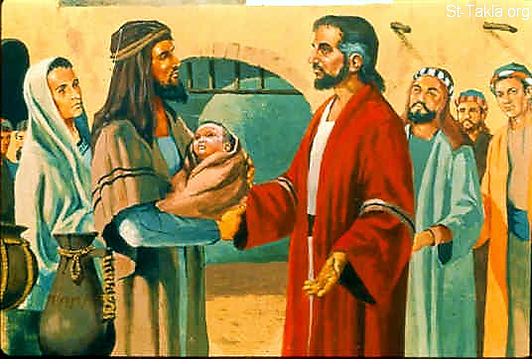
Aplicaciones
El más grande amor que el mundo jamás ha conocido en el amor de Dios.
  Por abnegado que sea el amor humano, de madre, padre o hermanos, nunca es tan sacrificial como el amor de Dios (Oseas 11.1, 3, 4).
49

Slide 50
Aplicaciones
El ser humano es egoísta por naturaleza.
  Desde la época de Adán y Eva pensamos que sabemos más que Dios sobre cómo organizar nuestra vida.
  La rebelión contra Dios no es una guerra armada, sino tomar nuestras propias decisiones sin tener en cuenta la revelación de Dios y su Palabra que nos llegan constantemente (Oseas 11.2, 5, 7).
  Tenemos que vencer, cada día, cualquier indicio de rebelión en nuestro diario vivir.
50

Slide 51
Aplicaciones
Dios no es como el hombre.
  No busca el desquite, no toma represalias, no guarda odio buscando la oportunidad de vengarse.
  Él es amor y justicia perfectos; estas dos cualidades solamente se expresan con perfección en la cruz (Oseas 11.8-9).
51

Slide 52
Aplicaciones
Dios aun sigue llamando al arrepentimiento.
  Muchos aun continúan diciendo “vivo a mi manera, ¿por qué no me bendice Dios”.
  El llamado de Dios continúa siendo el mismo: “Volveos a mí, dice Jehová de los ejércitos, y yo me volveré a vosotros…” (Zacarías 1.3).
52

Slide 53
Bibliografía
Douglas, J.D. Nuevo Diccionario Bíblico : Primera Edición. Miami: Sociedades Bíblicas Unidas, 2000.
LBLA Mapas, electronic ed. La Habra, CA: Foundation Publications, Inc., 2000.
Lockward, Alfonso. Nuevo Diccionario De La Biblia. Miami: Editorial Unilit, 2003.
Mapas De La Biblia Caribe, electronic ed. Nashville: Editorial Caribe, 2000, c1998.
Martínez, Mario, et al, eds. El Expositor Bíblico: La Biblia, Libro por Libro, Maestros de jóvenes y Adultos, Volumen 5, 5nta Ed. El Paso, Texas: Casa Bautista de Publicaciones, 2007, c1995.
Nelson, Wilton M. y Juan Rojas Mayo, Nelson Nuevo Diccionario Ilustrado De La Biblia, electronic ed. Nashville: Editorial Caribe, 2000, c1998.
Vine, W.E. Vine Diccionario Expositivo De Palabras Del Antiguo Y Del Nuevo Testamento Exhaustivo, electronic ed. Nashville: Editorial Caribe, 2000, c1999.
Bryan, J., Byrd, H., Caruachı́n, C., Carroll R., M. Daniel, Connerly, R., Gómez C., A., Light, G., Martı́nez, J. F., Martı́nez, M., Morales, E., Moreno, P., Rodrı́guez, S., Ruiz, J., Samol, J. A., Sánchez, E., Sewell, D., Tiuc Sian, R., Welmaker, B., Wilson, R., Wyatt, J. C., Wyatt, R., & Editorial Mundo Hispano (El Paso, T. (2003). Comentario bı́blico mundo hispano Oseas--Malaquı́as (1. ed.) (124). El Paso, TX: Editorial Mundo Hispano.
Wiersbe, W. W. (1995). Bosquejos expositivos de la Biblia: Antiguo y Nuevo Testamento (electronic ed.). Nashville: Editorial Caribe.
MacDonald, W. (2004). Comentario Bíblico de William MacDonald: Antiguo Testamento y Nuevo Testamento (46). Viladecavalls (Barcelona), Espa±a: Editorial CLIE. Φ
Vázquez, Bernardino. (2005). Estudios Bı́blicos ELA: Dios es Justo y Fiel (Oseas - Habacuc) (171). Puebla, Pue., México: Ediciones Las Américas, A. C.
Bryan, J., Byrd, H., Caruachı́n, C., Carroll R., M. Daniel, Connerly, R., Gómez C., A., Light, G., Martı́nez, J. F., Martı́nez, M., Morales, E., Moreno, P., Rodrı́guez, S., Ruiz, J., Samol, J. A., Sánchez, E., Sewell, D., Tiuc Sian, R., Welmaker, B., Wilson, R., Wyatt, J. C., Wyatt, R., & Editorial Mundo Hispano (El Paso, T. (2003). Comentario bı́blico mundo hispano Oseas--Malaquı́as (1. ed.) (135). El Paso, TX: Editorial Mundo Hispano.
Carson, D., France, R., Motyer, J., & Wenham, G. (2000). Nuevo comentario Bı́blico: Siglo veintiuno (electronic ed.) (Os 4.13). Miami: Sociedades Bı́blicas Unidas.
Palau, L. (1991). Comentario bı́blico del continente nuevo: San Juan I (103). Miami, FL: Editorial Unilit.
Gillis, C. (1991). Vol. 3: El Antiguo Testamento: Un Comentario Sobre Su Historia y Literatura, Tomos I-V (242). El Paso, TX: Casa Bautista De Publicaciones.
Notes:
53

Slide 54
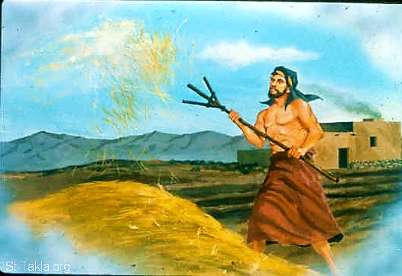

Próximo Estudio
Unidad 7: El profeta Oseas
Estudio 24:
“Amor que Perdona y Restaura”
(Oseas 13.1 a 14.9)
18 de junio de 2013
La Biblia Libro por Libro, CBP®
Iglesia Bíblica Bautista de Aguadilla

Slide 55


